Slide 1
Геометрия-8
четырёхугольники
УРОК 1
Notes:
Цели урока:
Образовательные: изучение понятия четырехугольник, его элементы;
Развивающие: активизация познавательной деятельности учащихся через решение практических задач, умение выбирать правильное решение, лаконично излагать свои мысли, анализировать и делать выводы.
Воспитательные: организация совместной деятельности, воспитание у учащихся интереса к предмету, доброжелательности, умения выслушивать ответы товарищей.

Slide 2
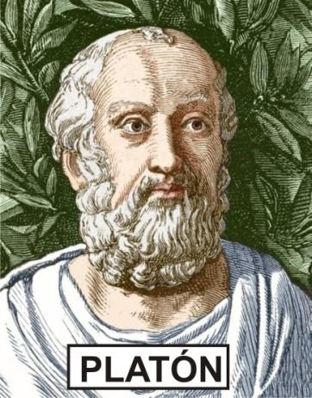
“Не знающий геометрии да не войдет в Академию.”

Slide 3
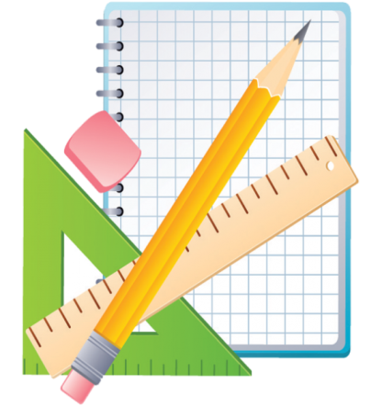
«С любовью к её величеству - науке геометрии».
Notes:
Сегодня мы продолжим путешествие по прекрасной стране Геометрия. Лучше разглядим ее красоту и совершенство. Девизом нашего урока будет: «С любовью к ее величеству - науке геометрии». Пройдемся по ее памятным местам - определениям и теоремам. В геометрии очень много разных тропинок, но главная из них та, которая начинается за школьной партой и учебной книгой.

Slide 4
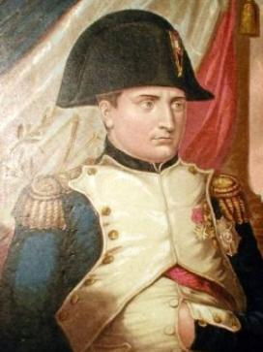
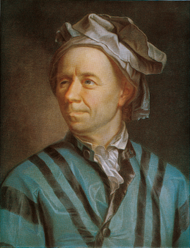
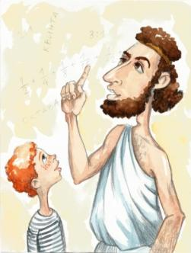
Это интересно
Треугольник – простейшая фигура: три стороны, три вершины, три угла. Математики называют его двумерным “симплексом” - по латыни означает простейший. Именно в силу своей простоты треугольник явился основой многих измерений.
Через площадь треугольника выражается площадь любого многоугольника, достаточно разбить этот многоугольник на треугольники, вычислить их площади и сложить результаты.
Еще 4000 лет назад в одном египетском папирусе говорилось о площади треугольника.
Через 2000 лет в Древней Греции очень активно велось изучение свойств треугольника. Пифагор открыл свою знаменитую формулу.
Особенно плодотворно свойства треугольника исследовались в XV-XVI веках. Большой вклад в эту теорию внес знаменитый математик Леонард Эйлер.
Император Франции Наполеон свободное время посвящал занятием математики и, в частности, изучению свойств треугольников.
1
2
3
4
5
6

Slide 5
Это знаем. Повторяем.
В
Вершины:
С
Стороны:
Углы:
Определение:
А

Slide 6
Четырёхугольник
С
В
Вершины:
Стороны:
D
Углы:
Определение:
А

Slide 7
Четырёхугольник
Соседние стороны:
С
В
Соседние углы:
D
Противоположные стороны:
А
Противоположные углы:

Slide 8
Четырёхугольник
С
В
Невыпуклый
четырёхугольник
D
N
M
K
А
Выпуклый
четырёхугольник
L
Notes:
Если четырехугольник лежит по одну сторону относительно прямой, содержащей любую из его сторон, то он называется выпуклым.

Slide 9
Четырёхугольник
С
В
Определение:
D
Диагонали:
А

Slide 10
Практические задания
№1 Начертите четырёхугольник, в котором:
1) Три угла тупые
Е
F
2
Проверка
1
3
К
М

Slide 11
Практические задания
№1 Начертите четырёхугольник, в котором:
Два соседних угла – прямые, а два других не являются прямыми
К
Е
Проверка
Проверка
М
F

Slide 12
Практические задания
№1 Начертите четырёхугольник, в котором:
3) Одна диагональ точкой пересечения
диагоналей делится пополам, а другая нет
Е
К
О
Проверка
Проверка
М
F

Slide 13
Практические задания
№1 Начертите четырёхугольник, в котором:
3) Диагонали перпендикулярны
K
E
Проверка
F
М

Slide 14
Практические задания
№2 Начертите произвольный четырёхугольник, обозначьте его вершины буквами M, K, E, F. Укажите: 1) пары его соседних сторон, 2) противолежащих сторон, 3) противолежащих вершин.
К
Е
1
2
М
F
Проверка
3

Slide 15
Практические задания
№3 Укажите выпуклые четырёхугольники:
3
1
4
5
2
Подсказка

Slide 16
Задача
Найдите периметр четырёхугольника FDLK
D
F
K
L
Периметр – сумма длин всех сторон
Подсказка
Решение

Slide 17
Четырёхугольник
Теорема:
С
В
D
+
А
Сумма углов треугольника равна 180º
Подсказка
Док-во (3)

Slide 18
Задача
Один из углов четырёхугольника в 2 раза меньше второго угла, на 20º меньше третьего и на 40º больше четвёртого. Найдите углы четырёхугольника.
3
1
2
4
Решение
Завершить

Slide 19
Источники
Титульный слайд
Учебник «Геометрия-8» Мерзляк А.Г.
Вентана.Граф 2016г.
Анатоль Франс
Учительница
Пифагор
Леонард Эйлер
Наполеон
Поурочные планы уроков геометрии в 8 классе
к учебнику «Геометрия 8 класс», А.Г.Мерзляк

